Slide 1
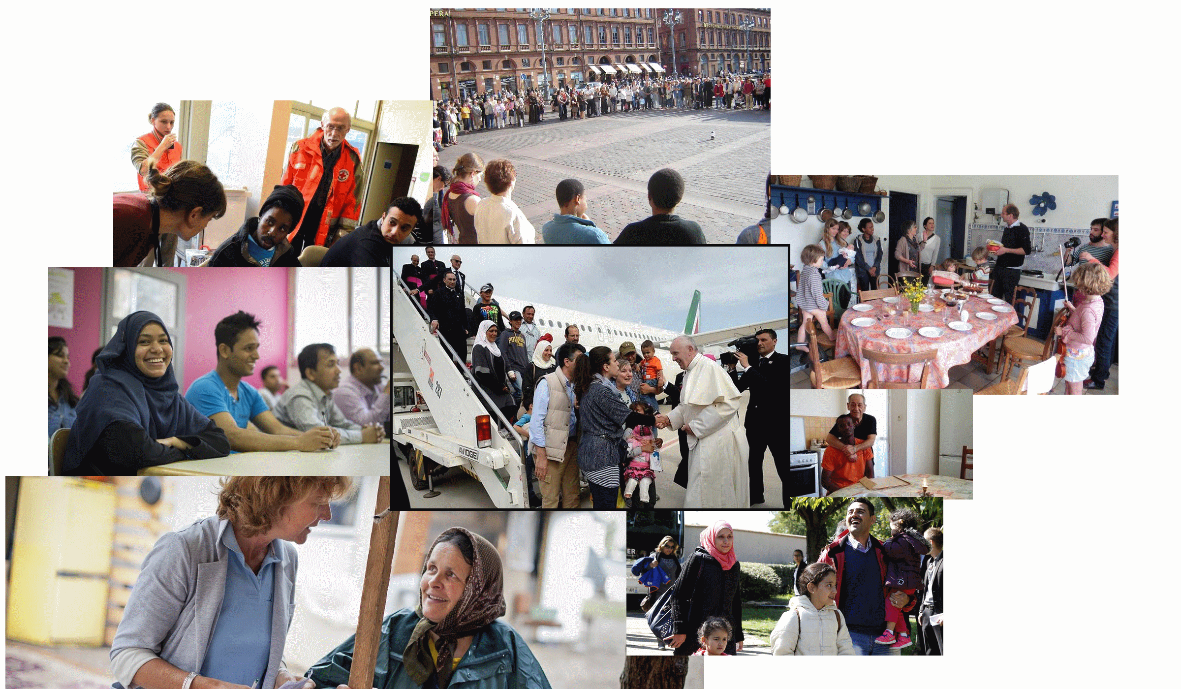
Relecture pour les acteurs de l’accueil de Migrants.

Slide 2
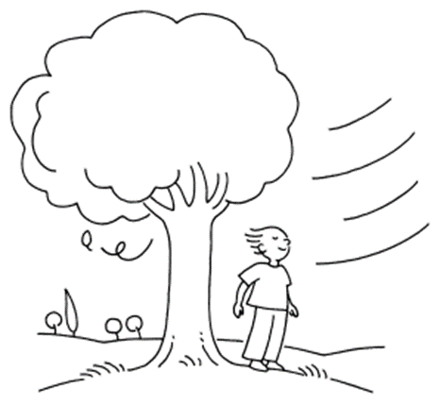
Souffle imprévisible, Esprit de Dieu, Vent qui fait revivre, Esprit de Dieu, Souffle de tempête, Esprit de Dieu, Ouvre nos fenêtres, Esprit de Dieu !

Slide 3
Esprit de vérité, brise du Seigneur, Esprit de liberté, passe dans nos cœurs ! Esprit de vérité, brise du Seigneur, Esprit de liberté, passe dans nos cœurs !

Slide 4
Voix qui nous rassemble, Esprit de Dieu, Cri d’une espérance, Esprit de Dieu,
Voix qui nous réveille, Esprit de Dieu, Clame la nouvelle, Esprit de Dieu !

Slide 5
Esprit de vérité, brise du Seigneur, Esprit de liberté, passe dans nos cœurs ! Esprit de vérité, brise du Seigneur, Esprit de liberté, passe dans nos cœurs !

Slide 6
Prière:
J’ai choisi de partir Seigneur
J’ai laissé derrière moi les manguiers de mon village
La morsure de la famine,
Le rire des enfants, le bruit des guerres
Le chant des femmes à l’ouvrage
La honte de mes échecs…
Je vivais en pays auprès des miens
Et me voici seul, avec mes soucis d’immigré
Quand le jour se lève, je t’adresse ma prière,
Sois mon soutien et ma force dans les moments difficiles.
Quand le soir arrive et que reviens le souci du lendemain,
Efface mes angoisses, redonne-moi courage.
J’ai quitté ce que j’étais pour devenir une personne nouvelle.
Je ne sais pas ce qui m’attend.
Je crois en Ton Amour.
Tu me donnes la possibilité d’un nouveau départ,
Loin des blessures qui m’ont poussé à m’en aller.
Didier du Congo

Slide 7
Joie donnée aux hommes, Esprit de Dieu, Fête du royaume, Esprit de Dieu, Joie de l’évangile, Esprit de Dieu, Fais de nous des signes, Esprit de Dieu !

Slide 8
Esprit de vérité, brise du Seigneur, Esprit de liberté, passe dans nos cœurs ! Esprit de vérité, brise du Seigneur, Esprit de liberté, passe dans nos cœurs !

Slide 9
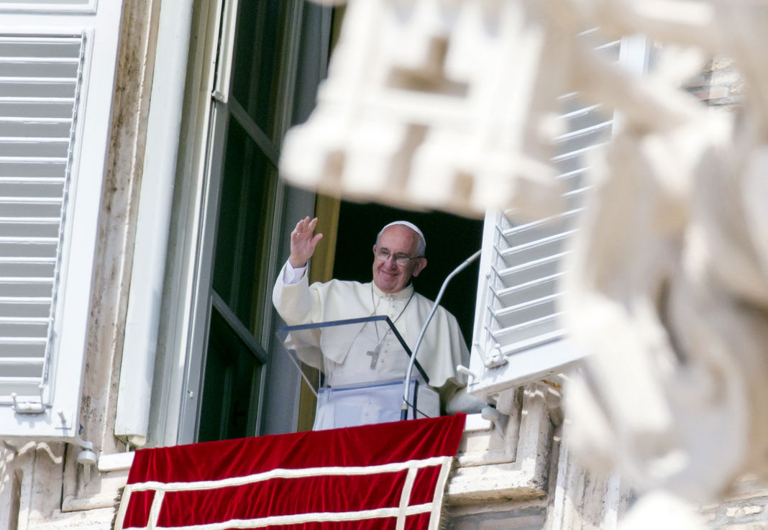
Dimanche 6 septembre le pape François appelle toutes les communautés catholiques d’Europe à accueillir chacune une famille de réfugiés
Notes:
Témoignages

Slide 10
Parole de Dieu
Lecture de la Genèse 12 1-5
Le Seigneur dit à Abram : Quitte ton pays, ta parenté et la maison de ton père, pour le pays que je t'indiquerai. Je ferai de toi un grand peuple, je te bénirai, je magnifierai ton nom; sois une bénédiction !
Je bénirai ceux qui te béniront, je réprouverai ceux qui te maudiront. Par toi se béniront tous les clans de la terre. Abram partit, comme lui avait dit Yahvé, et Lot partit avec lui. Abram avait soixante-quinze ans lorsqu'il quitta Harân. Abram prit sa femme Saraï, son neveu Lot, tout l'avoir qu'ils avaient amassé et le personnel qu'ils avaient acquis à Harân; ils se mirent en route pour le pays de Canaan.
Parole du Seigneur.

Slide 11
Le Seigneur dit à Abram : Quitte ton pays, ta parenté et la maison de ton père, pour le pays que je t'indiquerai.
Cette histoire est comme moi. J’ai quitté mon pays car ma vie était en danger. J’ai tout laissé derrière moi, ma famille, femme, mon enfant. Je n’avais pas assez d’argent pour les faire venir en Europe. Les soldats ont tué mon frère, mon père. J’avais peur de mourir, peur de revenir au village pour les prendre.

Slide 12
Le Seigneur dit à Abram : Quitte ton pays, ta parenté et la maison de ton père, pour le pays que je t'indiquerai.
Moi aussi j’ai tout perdu. Les soldats ont tout pris. Ils ont tué mon père devant moi.

Slide 13
Le Seigneur dit à Abram : Quitte ton pays, ta parenté et la maison de ton père, pour le pays que je t'indiquerai.
Moi aussi, j’ai tout laissé tel quel. Ma famille, mon travail d’ingénieur, mon appartement en Iran. Il me reste que des souvenirs dans mon téléphone portable, et dans la tête. C’est stupide de devoir fuir son pays pour sa foi, de la nourrir en cachette. Je suis parti seul. J’ai 30 ans. Je ne contacte pas mes parents par crainte de représailles pour eux. Tous me manquent.

Slide 14
Je ferai de toi un grand peuple, je te bénirai, je magnifierai ton nom; sois une bénédiction !
Je bénirai ceux qui te béniront, je réprouverai ceux qui te maudiront.
Par toi se béniront tous les clans de la terre.
J’ai dit, mon dieu pourquoi tout cela ! Ne m’abandonne pas Dieu. T’es tout seul, abandonné. Tu pleurs beaucoup, tu dis pourquoi es-tu parti ? Le cœur est blessé. T’entend plus Dieu te parler. Et pourtant Dieu est tout le temps avec moi, dans mon exil, dans mon arrivée en France, dans les rencontres.

Slide 15
Je ferai de toi un grand peuple, je te bénirai, je magnifierai ton nom; sois une bénédiction !
Je bénirai ceux qui te béniront, je réprouverai ceux qui te maudiront.
Par toi se béniront tous les clans de la terre.
Mon dieu ! Je crie encore. Dieu a marché devant moi pour m’aider à fuir. T’as pas le choix, avance, part. La route durant 12 mois. Le désert, les voleurs, les passeurs, les faux amis de route qui te dénoncent à la police. Malgré tout, tu avances.

Slide 16
Je ferai de toi un grand peuple, je te bénirai, je magnifierai ton nom; sois une bénédiction !
Je bénirai ceux qui te béniront, je réprouverai ceux qui te maudiront.
Par toi se béniront tous les clans de la terre.
Tu crois en finir ; il y a encore un passeur. Le passeur nous a promis qu’il nous guiderait de l’autre côté de l’eau. En premier, il fait rejoindre la barque dans l’eau. Accroché à un gros pneu de camion, on avance. On a tous peur car on ne sait pas nager. Dans la barque, mais après quelques centaines de mètres, il a sauté et nagé jusqu’à la terre. Il nous a dit de continuer à aller tout droit. Les vagues commençaient à entrer dans la barque. La nuit tout est noir. Dans la nuit, le moteur s’est arrêté. J’ai cru que nous allions mourir. J’avais si peur. Tous prient leur dieu. Le mien est là dans mon cœur.

Slide 17
Je ferai de toi un grand peuple, je te bénirai, je magnifierai ton nom; sois une bénédiction !
Je bénirai ceux qui te béniront, je réprouverai ceux qui te maudiront.
Par toi se béniront tous les clans de la terre.
Partir sans lendemain, incertitude de ma demande d’asile, Dieu m’entends-tu dans l’obscurité de ma vie ? Je sais que tu es là. Dieu est là à mes côtés. Jésus a douté, moi aussi. Jésus sait qu’il est aimé, moi aussi.

Slide 18
Abram partit, comme lui avait dit Yahvé, et Lot partit avec lui. Abram avait soixante-quinze ans lorsqu'il quitta Harân. Abram prit sa femme Saraï, son neveu Lot, tout l'avoir qu'ils avaient amassé et le personnel qu'ils avaient acquis à Harân; ils se mirent en route pour le pays de Canaan.
J’ai dormi un an dans une carcasse de voiture. Maintenant des gens m’accueillent dans sa maison. Dieu a fait des promesses à Abraham. Un jour moi je rentrerai au village pour retrouver ma famille.

Slide 19
Abram partit, comme lui avait dit Yahvé, et Lot partit avec lui. Abram avait soixante-quinze ans lorsqu'il quitta Harân. Abram prit sa femme Saraï, son neveu Lot, tout l'avoir qu'ils avaient amassé et le personnel qu'ils avaient acquis à Harân; ils se mirent en route pour le pays de Canaan.
Après des heures d’attente « bingo », un immense bateau, grand, grand comme une arche, nous a sauvés de la mort. Il est vieux Abraham quand il part. Moi je suis jeune. Toi tu peux pas comprendre pourquoi partir. Je n’ai rien fait de mal, juste dire l’injustice d’un gouvernement pour son peuple.

Slide 20
Abram partit, comme lui avait dit Yahvé, et Lot partit avec lui. Abram avait soixante-quinze ans lorsqu'il quitta Harân. Abram prit sa femme Saraï, son neveu Lot, tout l'avoir qu'ils avaient amassé et le personnel qu'ils avaient acquis à Harân; ils se mirent en route pour le pays de Canaan.
Je me relève, je trace ma route avec d’autres comme moi. Et il y a tous ceux que je rencontre. Ils me soutiennent, me redonnent la joie de vivre, de tout recommencer. Dieu est promesse dans la main tendue.

Slide 21
Relecture pour les acteurs de l’accueil de Migrants.

Slide 22
Nous avons entendu les joies et les difficultés d’accueillants sur notre Diocèse.
« Le Seigneur dit à Abram : Quitte ton pays, ta parenté et la maison de ton père, pour le pays que je t'indiquerai ». Nous avons entendu comment ce passage de la genèse résonne chez des migrants, comment ce texte est signe d’espérance.
Comment cela me rejoint dans ma propre expérience ?
Comment cette rencontre interroge ma foi ?
A quoi cela m’invite-il ?

Slide 23
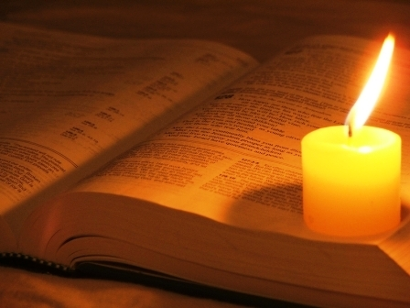
Notes:
Remonter/priére

Slide 24
Relecture pour les acteurs de l’accueil de Migrants.

